Slide 1
VOIE DES PENTOSES PHOSPHATES

Slide 2
PLAN
I/ INTRODUCTION
II/ INTERET BIOMEDICAL
III/ REACTIONS DE LA VOIE DES PENTOSES PHOSPHATES
A/ Phase oxydative:
1/ Première oxydation
2/ Deuxième oxydation

Slide 3
PLAN
B/ Phase non oxydative:
1/ Isomérisation du ribulose 5 phosphate
2/Première transcétolisation
3/ Transaldolisation
4/ Deuxième transcétolisation
IV/ BILAN GLOBAL
V/ REGULATION

Slide 4
INTRODUCTION
La voie des pentoses phosphates:
- Autre voie du métabolisme du glucose
- Ne produit pas d’ATP
- Produit du NADPH nécessaire à la biosynthèse des AG, du cholestérol et des stéroïdes
- Produit du ribose 5P pour la biosynthèse des nucléotides et des acides nucléiques

Slide 5
INTERET BIOMEDICAL
Principales voies métaboliques d’utilisation du glucose: glycolyse et voie des pentoses phosphate
Déficit en G6PD (anémie hémolytique): à l’origine d’une des maladies héréditaires les plus fréquentes dans le monde (plusieurs centaines de millions dans le monde)

Slide 6
REACTIONS DE LA VOIE DES PENTOSES
LA VOIE DES PENTOSES PHOSPHATES:
Ubiquitaire
Localisée dans le cytoplasme où le NADPH est nécessaire : foie, tissu adipeux, glande mammaire en lactation, glande surrénale, testicules, ovaires et érythrocytes (réduction du glutathion)
Activité différente d’un tissu à l’autre en fonction des besoins en NADPH ou en ribose
NB: elle est très faible dans le muscle où les synthèses réductrices sont rares et le glucose est réservé à la production d’énergie

Slide 7
REACTIONS DE LA VOIE DES PENTOSES
2 parties:
Une partie oxydative irréversible: production de NADPH et de ribose 5P
Une partie non oxydative réversible: où la voie des pentoses phosphates est couplée à la glycolyse

Slide 8
REACTIONS DE LA VOIE DES PENTOSES
A/ Phase oxydative:
- Point de départ : le G6P
- Après une double oxydation, le G6P donne le ribulose 5P qui est transformé en ribose 5P
- Les 2 oxydations libèrent chacune un NADPH

Slide 9
REACTIONS DE LA VOIE DES PENTOSES
1/ Première oxydation:
G6P + NADP+ 6 P-gluconolactone + NADPH, H+
Enzyme : G6PD (enzyme limitante de cette voie)
6P-gluconolactone + H2O 6P-gluconate + H+
Consécutivement: rupture du cycle du glucose grâce à une glucono-lactonase

Slide 10
REACTIONS DE LA VOIE DES PENTOSES
COOH
glucose-6-phosphate
deshydrogenase
CH2O-P
CH2-O-P
lactonase
O
OH
OH
OH
O
C
OH
H2O
OH
NADP+
NADPH,H+
OH
OH
glucose-6-phosphate
6 phospho-glucono-lactone
CH2-O-P
acide6- phospho-gluconique

Slide 11
REACTIONS DE LA VOIE DES PENTOSES
2/ Deuxième oxydation:
Le groupement OH sur le C3 est oxydé en groupement cétone grâce à la 6P gluconate déshydrogénase qui transfert l’hydrogène sur le NADPH
Le produit intermédiaire formé est le 3 céto 6P gluconate qui va libérer spontanément du CO2 (par décarboxylation) et du ribulose5P
6 P gluconate + NADP+ 3 céto-6Pgluconate + NADPH, H+ ribulose-5-P + CO2

Slide 12
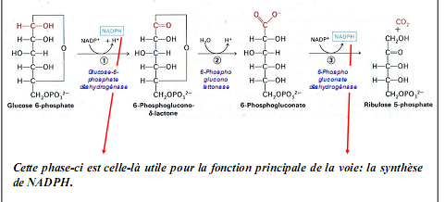
REACTIONS DE LA VOIE DES PENTOSES

Slide 13
REACTION DE LA VOIE DES PENTOSES
B/ Phase non oxydative:
Selon les besoins, cette phase produit le ribose 5P pour la synthèse des nucléotides ou elle assure son retour vers la glycolyse
1/ Isomérisation du ribulose 5P:
Le ribulose 5P peut servir de substrat à 2 enzymes
La ribulose 5P épimérase qui modifie la configuration de la molécule autour du carbone 3 pour donner le xylulose 5P
- La ribose 5P isomérase qui donne par isomérisation le ribose 5P

Slide 14
REACTIONS DE LA VOIE DES PENTOSES
Ribulose 5P isomérase
Ribulose 5P Ribose 5P
Ribulose 5P épimérase
Ribulose 5P Xylulose 5P

Slide 15
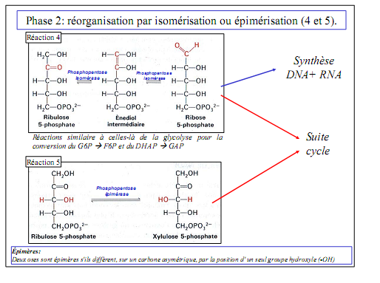
REACTIONS DE LA VOIE DES PENTOSES

Slide 16
REACTIONS DE LA VOIE DES PENTOSES
2/ Première transcétolisation:
- Consiste à transférer un groupement cétol
(CH2OH – CO) du xylulose 5P au ribose 5P
enzyme: transcétolase (présence de TPP)
Produits obtenus: sédoheptulose 7P et 3PGA
3/ Transaldolisation:
Consiste à transférer un groupement dihydroxy-acétone (CH2OH – CO – CH2OH) du sédoheptulose 7P au 3PGA
Enzyme: transaldolase (sans coenzyme)
Produits obtenus: érythrose 4P et F6P

Slide 17
REACTIONS DE LA VOIE DES PENTOSES
4/ Deuxième transcétolisation
Transfert du groupement cétol du xylulose 5P à l’érythrose 4P
Produits obtenus: F6P et 3PGA
Transcétolase et transaldolase crée un lien réversible entre la voie des pentoses et la glycolyse
L’ose donneur de C est toujours un cétose alors que l’accepteur est toujours un aldose

Slide 18
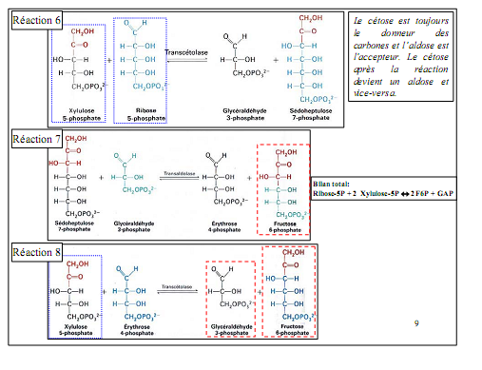
REACTIONS DE LA VOIE DES PENTOSES

Slide 19
REACTIONS DE LA VOIE DES PENTOSES
C5 + C5 C3 + C7 Transcétolase
C7 + C3 C4 + C6 Transaldolase
C5 + C4 C3 + C6 Transcétolase
Résultat: formation de 2 hexoses et d’un triose à partir de 3 pentoses
2 xylulose 5P + ribose 5P 2 F6P + 3PGA

Slide 20
BILAN GLOBAL
3 G6P + 6 NADP+ 3 CO2 + 2 G6P + glycéraldéhyde 3P + 6 NADPH + 6H+

Slide 21
REGULATION
Seule la partie oxydative de la voie des pentoses est régulée
La vitesse de la voie oxydative dépend de la quantité de NADP+ dans le cytoplasme
La G6PD est l’enzyme clé de cette voie:
- Activée par une accumulation de NADP+
- Inhibée par une accumulation de NADPH

Slide 22
REGULATION
La branche non oxydative de cette voie dépend de la disponibilité des substrats
Certains organes présentent des particularités ce qui nous donne plusieurs éventualités:
les cellules en division rapide nécessitent plus de ribose que de NADPH: la majeure partie du G6P est convertie en F6P et 3PGA par la voie de la glycolyse. La transcétolase et la transaldolase convertissent ensuite 2 molécules de F6P et une molécule de 3PGA en 3 molécules de ribose 5P par des réactions inverses de celles déjà décrites

Slide 23
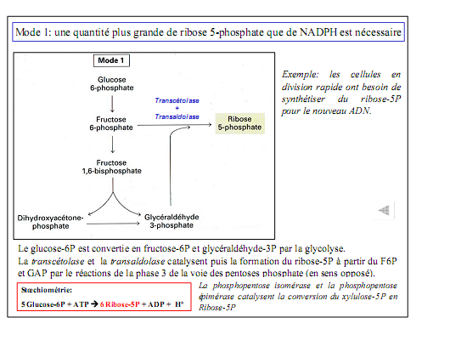
REGULATION

Slide 24
REGULATION
Une quantité plus grande de NADPH que de ribose 5P est nécessaire ( érythrocytes, tissu adipeux): 2 NADPH et un ribose 5P sont formés par la branche oxydative de la voie des pentoses. Le ribose 5P est transformé en F6P et 3PGA par la transcétolase et la transaldolase. Enfin le G6P est resynthétisé à partir du F6P et du 3PGA par la voie de la néoglucogénèse

Slide 25
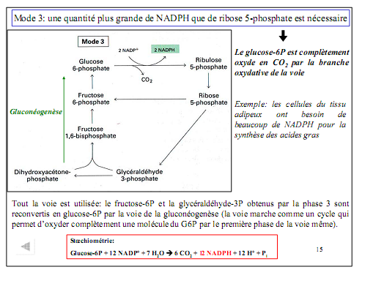
REGULATION

Slide 26
REGULATION
Les besoins en ribose 5P et en NADPH sont équilibrés: le G6P est converti en ribulose 5P par la branche oxydative, puis celui-ci est transformé en ribose 5P par la ribulose 5P isomérase

Slide 27
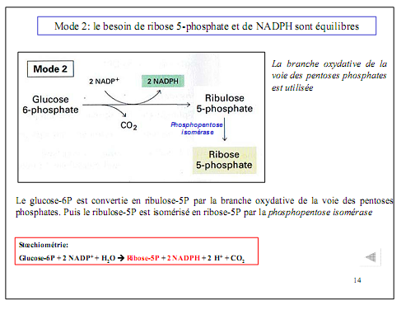
REGULATION

Slide 28
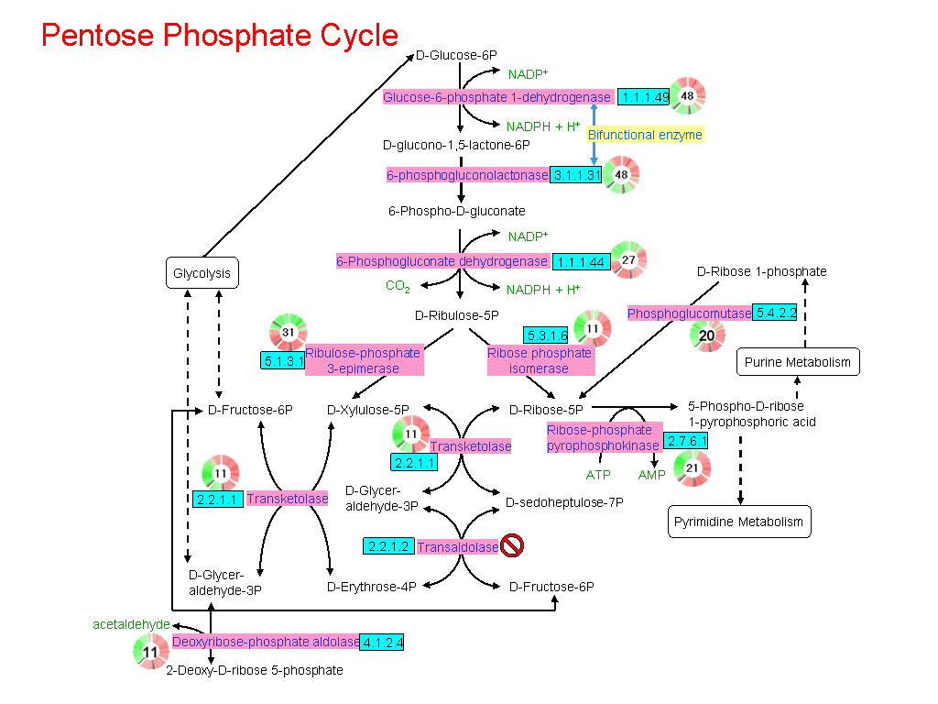
REGULATION

Slide 29
ANOMALIES DE LA VOIE DES PENTOSES: Déficit en G6PD
Les érythrocytes sont vulnérables à des perturbations de la voie des pentoses phosphate du fait de la grande réactivité de l’oxygène auquel ils sont exposés en permanence
La membrane des érythrocytes, qui est normalement protégée de l’oxydation par le tripeptide glutathion, est particulièrement mise en danger

Slide 30
ANOMALIES DE LA VOIE DES PENTOSES: Déficit en G6PD
H2O2 2H2O
Glutathion peroxydase
Glutathion réduit Glutathion oxydé
Glutathion réductase
NADP+ NADPH, H+
Voie des pentoses phosphate

Slide 31
ANOMALIES DE LA VOIE DES PENTOSES: déficit en G6PD
Dans les érythrocytes, la voie des pentoses phosphates fournit le NADPH pour la réduction du glutathion oxydé (tripeptide)
La forme réduite du glutathion joue un rôle dans la détoxification des radicaux oxygénés et des peroxydes et protège donc la membrane érythrocytaire de toute oxydation
Le glutathion réduit est donc essentiel pour maintenir la structure normale du GR

Slide 32
ANOMALIES DE LA VOIE DES PENTOSES: déficit en G6PD
Les sujets présentant un déficit héréditaire en G6PD ont donc des GR avec un taux faible de glutathion réduit. Consécutivement, les peroxydes et les radicaux oxygénés endommagent la membrane érythrocytaire (à l’occasion d’un stress oxydant) ce qui aboutit à une destruction des GR pouvant entrainer une anémie hémolytique sévère avec douleur, fièvre, frissons et chute brutale de l’hémoglobine.

Slide 33
ANOMALIES DE LA VOIE DES PENTOSES: déficit en G6PD
L’activité de la LDH dans le plasma peut s’élever jusqu’à 40 fois la normale.
Les causes des stress oxydants sont les infections et les médicaments comme l’aspirine qui inhibent la réaction limitante de la voie des pentoses qui déjà fonctionnait à très faible régime.
Une autre cause rencontrée est la prise alimentaire de fèves provoquant le favisme

